Slide 1
手套外观检测视觉方案（2D）
推动机器视觉无所不在的存在
视觉小百科

Slide 2
目录
项目描述
项目验证
1
2
2
目录
目录
目录
3
配置清单
3
4
逻辑流程
4
评估结果&注意事项
5
6
售后服务

Slide 3

一、项目描述
●产品名称：手套
●检测内容：印花缺损
●产品材质：橡胶布
●产品颜色：蓝白
●检测区域(mm × mm)：400.0 * 300.0
●最大工作距离(mm)：不限制
●最小工作距离(mm)：不限制
●来料方式：传送带
●最小缺陷分辨要求(mm)：1
●检测节拍(pcs/min)：30
●检测时产品运动速度(m/s)：0
●工作距离(mm)：358
方案布局图

Slide 4

二、项目验证
参数名称 | 参数值
面阵相机型号 | A7160MG001
面阵相机类型 | 面阵相机
相机接口类型 | GigE,POE
相机像素 | 1440 * 1080
镜头型号 | FA0413A
镜头品牌 | 长步道/CHIOPT
镜头焦距 | 4mm
镜头接口 | C
A(工作距离) = 358mm, B(视野宽度) = 330mm, C(视野长度) = 220mm
视野图

Slide 5

二、项目验证
检测流程

Slide 6

三、配置清单
系
统
构
成

Slide 7

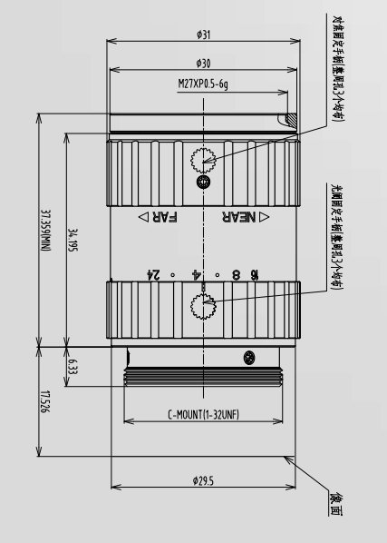
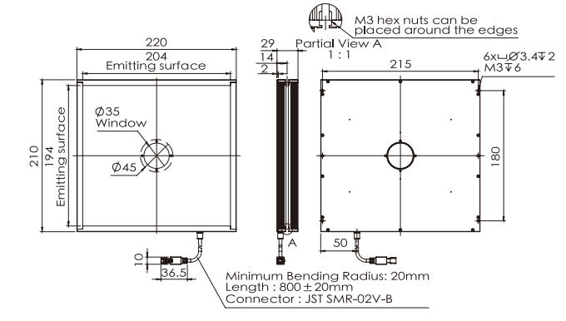
三、配置清单
光源尺寸图
相机尺寸图
镜头尺寸图

Slide 8
三、配置清单
序号 | 名称 | 型号 | 单位 | 数量 | 厂家
1 | 面阵相机 | A7160MG001 | 台 | 4 | 大华/dahua
2 | 镜头 | FA0413A | 个 | 4 | 长步道/CHIOPT
3 | 光源 | OPT-FLA220210K | 个 | 4 | 奥普特/OPT
4 | 工控机 | - | 台 | 1 | -
5 | 显示器 | - | 台 | 1 | -
6 | 软件 | MechMind-DLK | 套 | 1 | 梅卡曼德/MechMind

Slide 9
四、逻辑流程
逻辑流程
├── 图像采集
│ └── 使用工业相机采集蓝白橡胶布手套的400×300mm检测区域图像，确保印花区域清晰无反光干扰（采用奥陶纪镜头配合环形光源控制光照均匀性）
├── 预处理
│ ├── ROI截取：框选手套印花区域作为检测范围
│ ├── 亮度/对比度调整：增强印花与背景的色差
│ └── 噪声过滤：使用中值滤波消除图像噪点
├── 印花缺损检测
│ ├── 数据准备：导入50张以上完整印花OK图像作为训练集
│ ├── 掩膜设置：用全局掩膜遮蔽非检测区域（如手套边缘）
│ ├── 模型训练：使用缺陷分割模块配置高速度模型，输入尺寸设为800×600（1像素≈0.5mm）
│ ├── 参数优化：启用数据增强（旋转±15°、亮度±20%）提升泛化能力
│ └── 阈值设定：通过编辑阈值功能区分OK/NG结果（绿色阈值设为0.85，红色阈值0.7）
├── 结果处理
│ ├── 输出缺陷分割掩膜图像
│ └── 生成检测结果标签（OK/NG）
└── 通信处理
└── 通过TCP/IP协议将检测结果发送至PLC控制系统

Slide 10
五、评估结果&注意事项
05 评估结果 & 注意事项
现场环境
相机安装
物料一致性
风险点：现场存在强光干扰，可能影响图像采集稳定性。
解决方案：加装遮光罩或调整光源角度以避免环境光干扰。
风险点：相机安装高度不一致可能导致视野畸变。
解决方案：使用标定工具校准相机安装位置，确保四台相机同步对焦与水平。
风险点：手套印花颜色批次差异可能影响检测模型识别效果。
解决方案：定期更新训练数据集，加入新批次样本进行模型再训练。

Slide 11

六、售后服务
该设备上线后使用初期，我们会派专人进行全程跟踪；
处理解决可能发生的设备异常；
对现场人员进行培训指导；
设备调试完成后：售后服务一年；
若客户提出设备升级需求，我们会及时为您提供升级新方案。

Slide 12



感谢关注
视频号
抖音
更多信息请访问：www.ytzrtx.com

